Slide 1

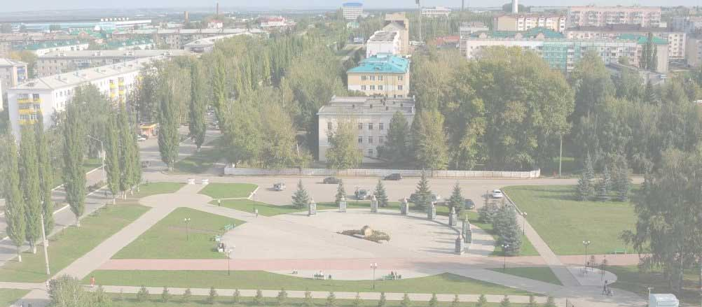

Мобильный бюджет
Финансовое управление Администрации муниципального района Туймазинский район Республики Башкортостан
Приложение для смартфона

Slide 2
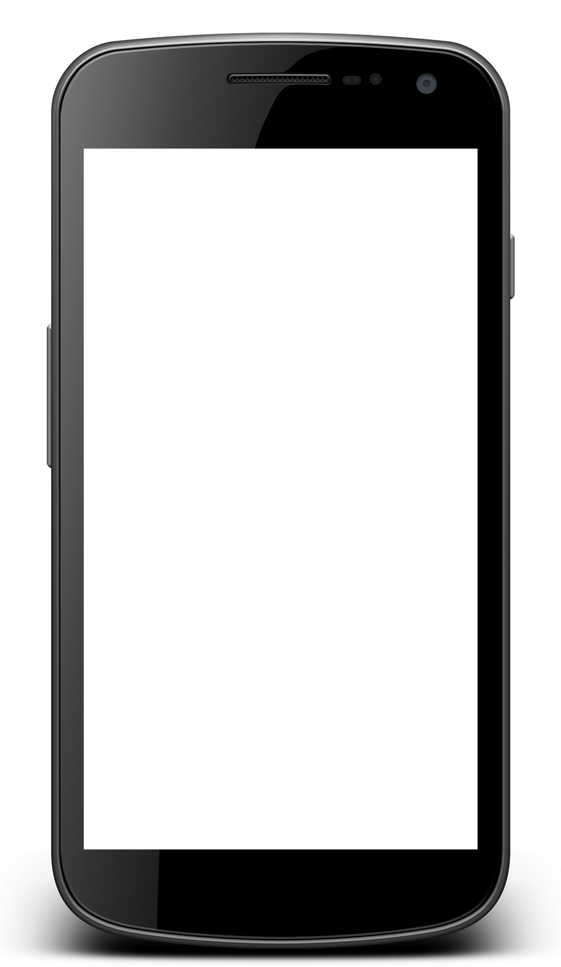

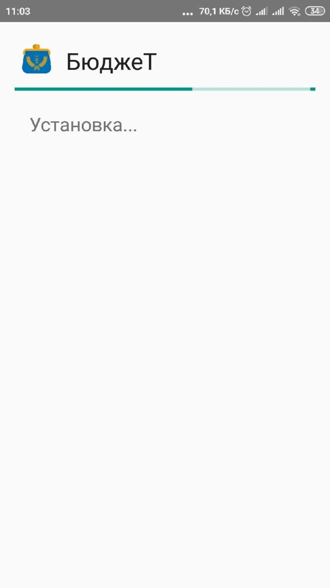


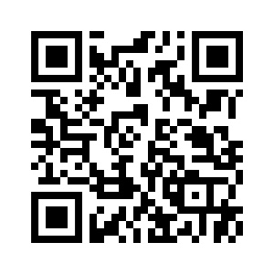
Как установить приложение?
«Мобильный бюджет» муниципального района Туймазинский район Республики Башкортостан
Системные требования к смартфону
Платформа: Android 4.2 и выше.
Свободное место: 4,5 Мб.
Наличие доступа в интернет.
Torbbps.ru/1/tmzbudget.apk
Считать QR-код или скачать приложение по ссылке;
Разрешить установку приложений из доверенных и неизвестных источников;
Установить приложение*.
*Для обновления приложения необходимо повторно считать QR-код.

Slide 3
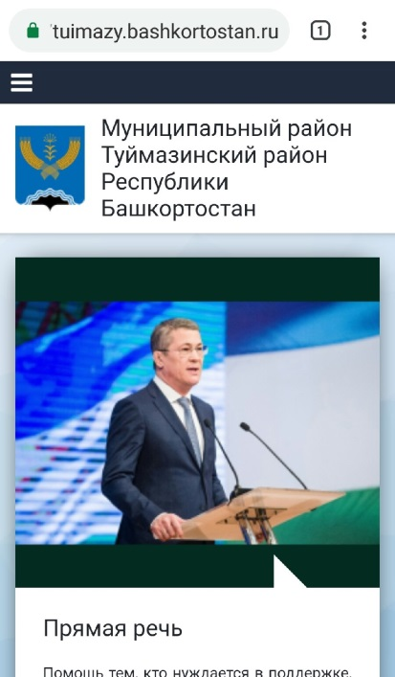
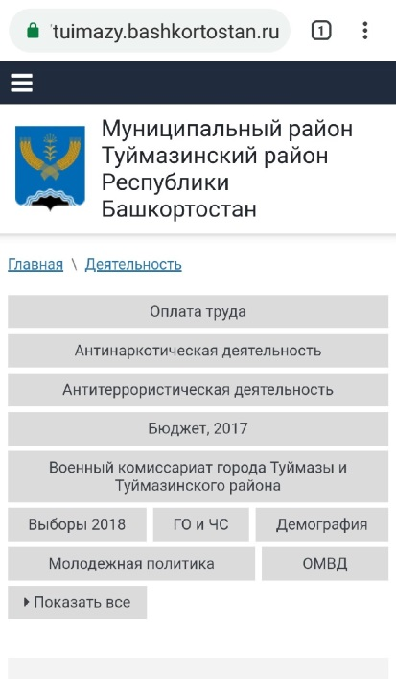
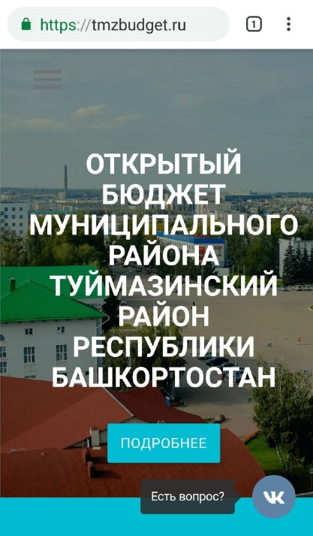
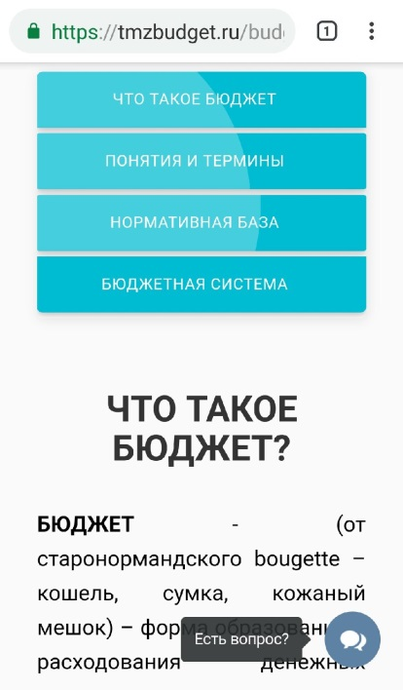
Финансовое управление Администрации муниципального района Туймазинский район Республики Башкортостан
В современном мире, с ростом мобильной аудитории интернета, становится актуальной возможность изучения бюджетной информации с использованием мобильных устройств.
Информация об исполнении консолидированного бюджета муниципального района Туймазинский район Республики Башкортостан за 2018 год и на плановый период 2019-2021 годов доступна на сайтах:
Администрации МР Туймазинский район РБ tuimazy.bashkortostan.ru;
Финансового управления Администрации МР Туймазинский район tmzbudget.ru.
Данные сайты имеют адаптивный дизайн и просматриваются в браузерах мобильных устройств. Интернет-пользователи также активно используют мобильные приложения.

Slide 4
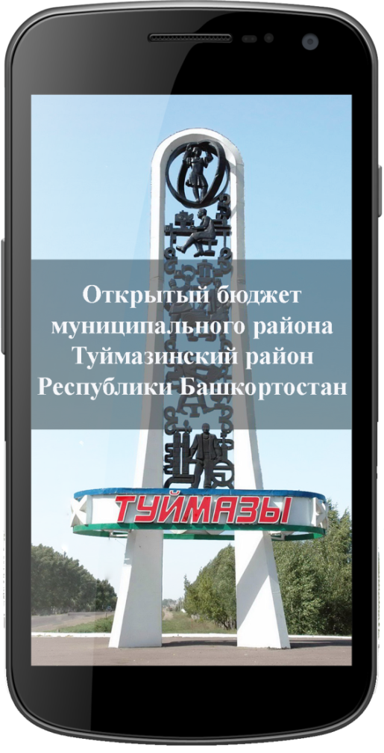

Финансовое управление Администрации муниципального района Туймазинский район Республики Башкортостан
Мобильное приложение – самостоятельный программный комплекс со своим дизайном и навигацией, предназначенный для работы на мобильных устройствах.
В сравнении с адаптивным дизайном сайта, мобильные приложения имеют ряд преимуществ:
Доступ к информации осуществляется через иконку на рабочем столе;
Приложение содержит только основную информацию;
Приложение имеет простой и удобный интерфейс;
Скорость загрузки страниц приложения выше.
Приложение «Мобильный бюджет» позволит расширить аудиторию среди граждан, заинтересованных в открытых бюджетных данных муниципального района Туймазинский район РБ, в частности среди студентов и школьников.
Запустим приложение на смартфоне и перейдем к основному меню.
БюджеТ

Slide 5

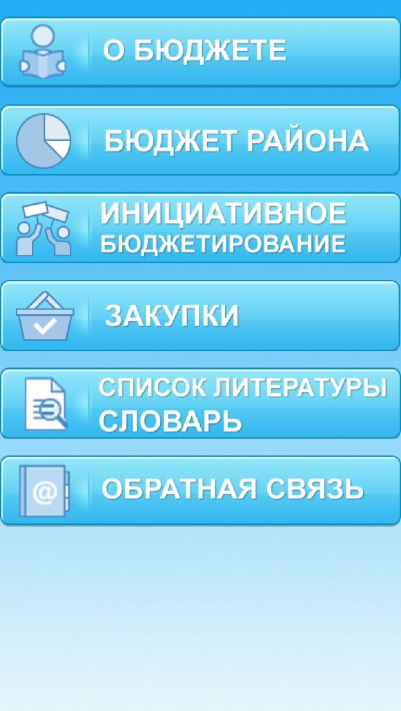
СТРУКТУРА ПРИЛОЖЕНИЯ
«Мобильный бюджет» муниципального района Туймазинский район Республики Башкортостан
Теоретическая часть
1. О Бюджете
Что такое бюджет?
Доходы бюджета
Расходы бюджета
Государственный (муниципальный) долг
Бюджетная система РФ
Граждане и бюджет
2. Бюджет района
Показатели развития района
Исполнение бюджета
Доходы бюджета
Расходы бюджета
Муниципальные программы
3. Инициативное бюджетирование
4. Закупки
Контроль закупок
Муниципальные закупки
5. Список литературы и словарь
6. Обратная связь
Практическая часть

Slide 6
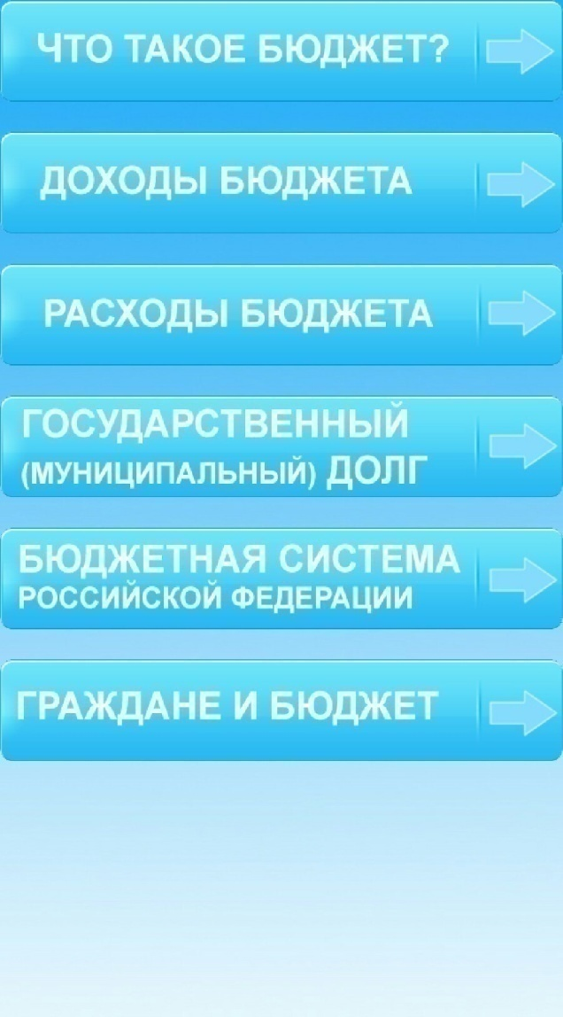
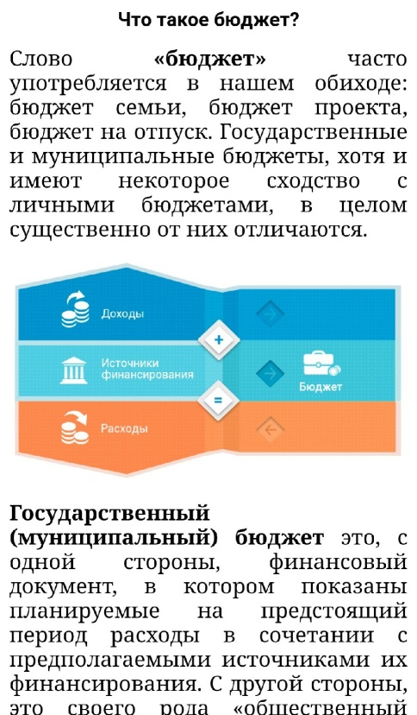
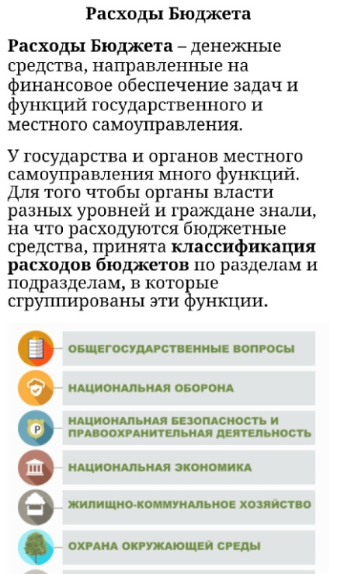
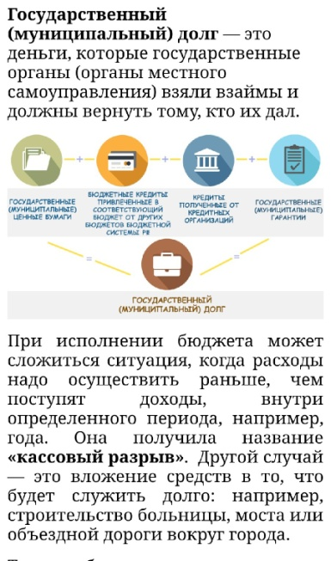
СТРУКТУРА ПРИЛОЖЕНИЯ
«Мобильный бюджет» муниципального района Туймазинский район Республики Башкортостан
1. О Бюджете
Что такое бюджет?
Доходы бюджета
Расходы бюджета
Государственный (муниципальный) долг
Бюджетная система РФ
Граждане и бюджет
Теоретическая часть

Slide 7
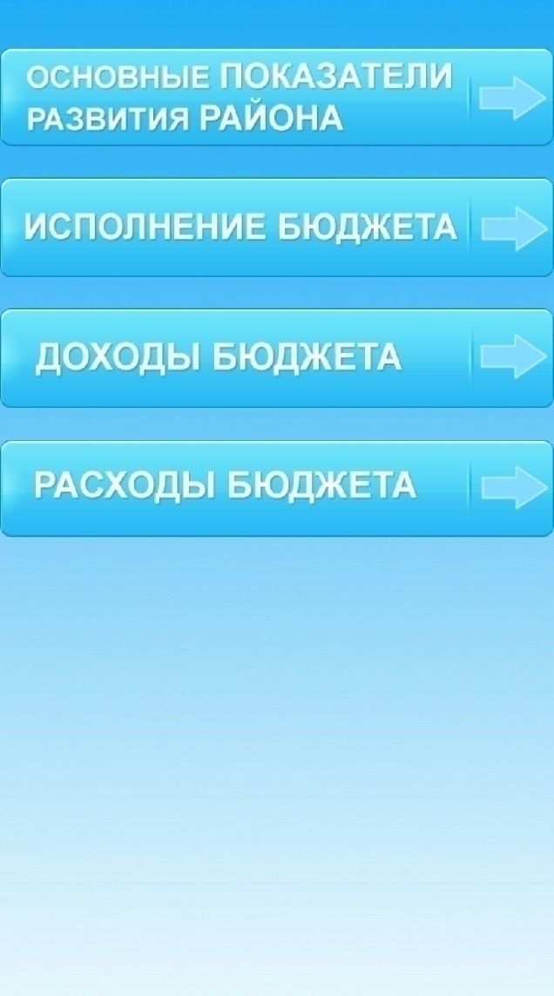
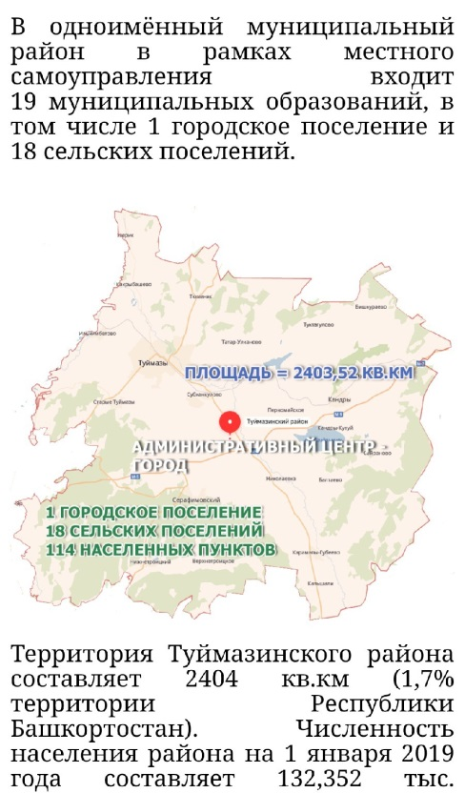
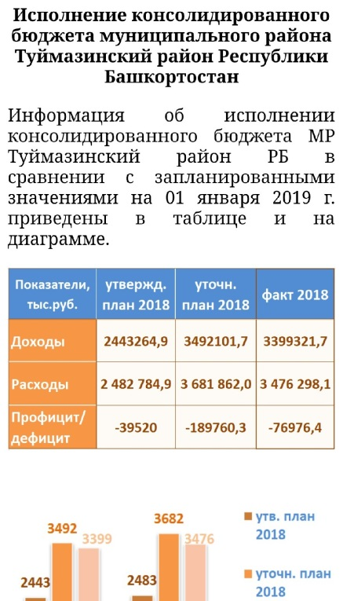
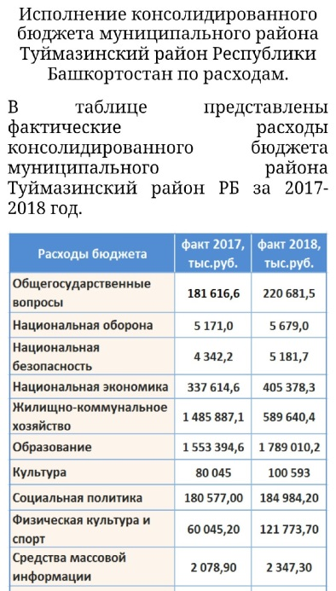
СТРУКТУРА ПРИЛОЖЕНИЯ
«Мобильный бюджет» муниципального района Туймазинский район Республики Башкортостан
2. Бюджет района
Показатели развития района
Исполнение бюджета
Доходы бюджета
Расходы бюджета
Практическая часть

Slide 8

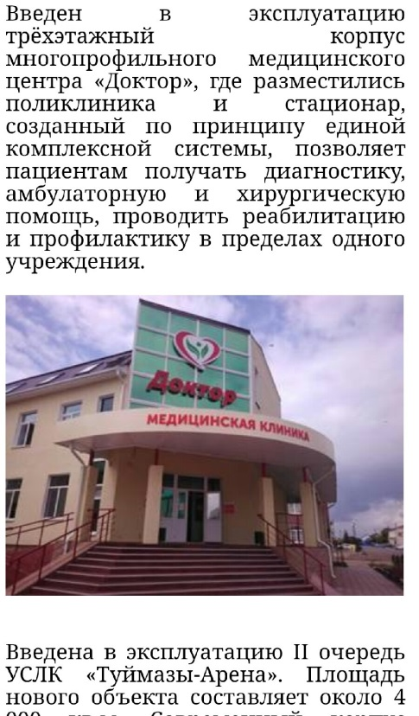
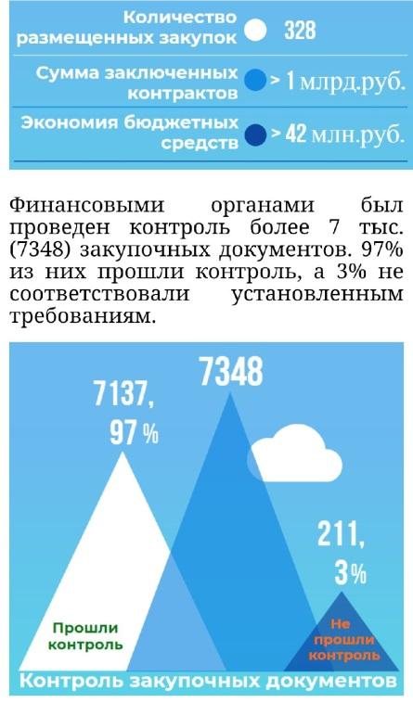
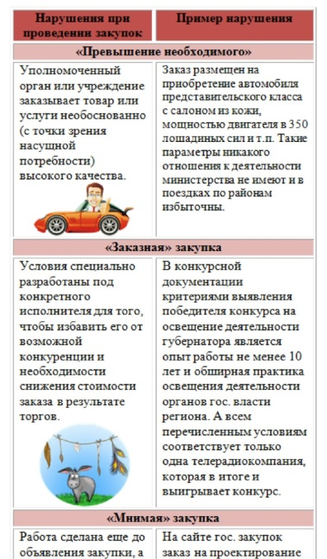
СТРУКТУРА ПРИЛОЖЕНИЯ
«Мобильный бюджет» муниципального района Туймазинский район Республики Башкортостан
3. Инициативное бюджетирование
4. Закупки

Slide 9
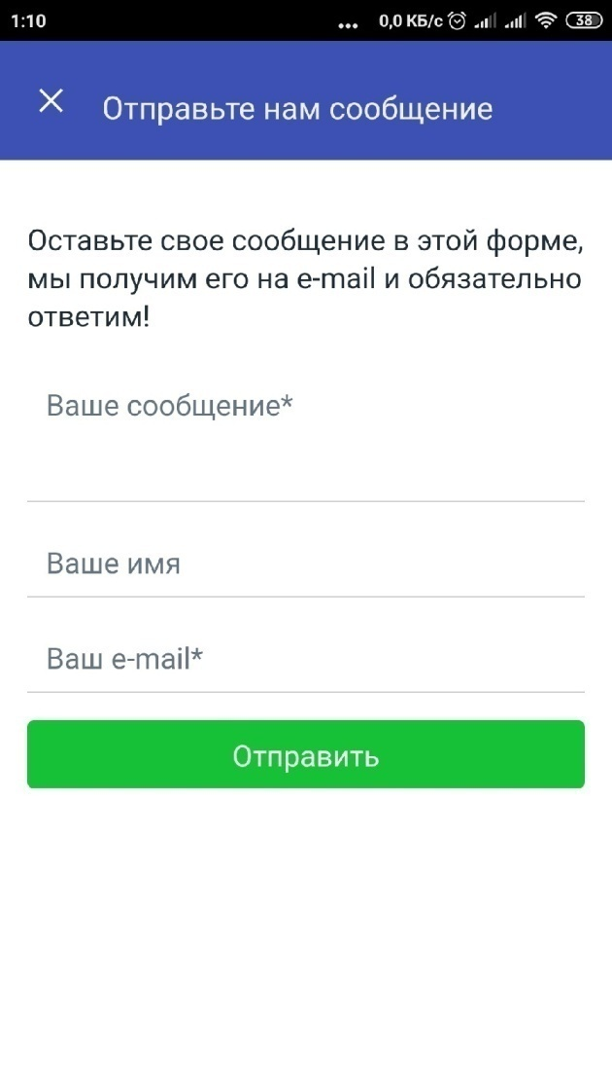
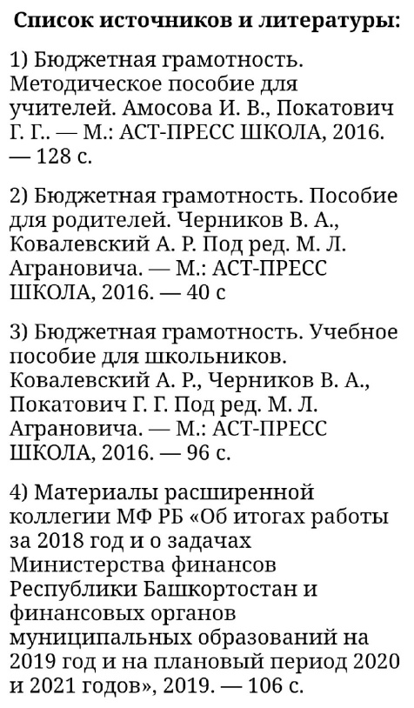
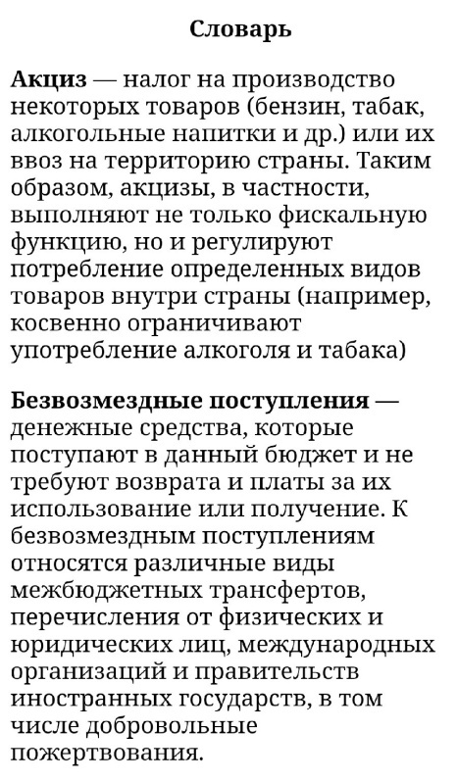
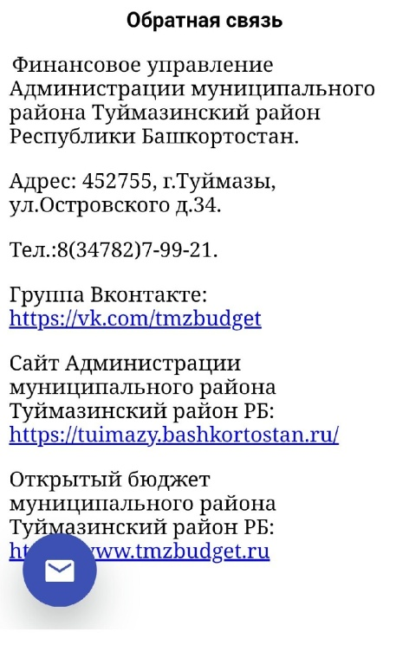
СТРУКТУРА ПРИЛОЖЕНИЯ
«Мобильный бюджет» муниципального района Туймазинский район Республики Башкортостан
3. Список литературы и словарь
4. Обратная связь

Slide 10

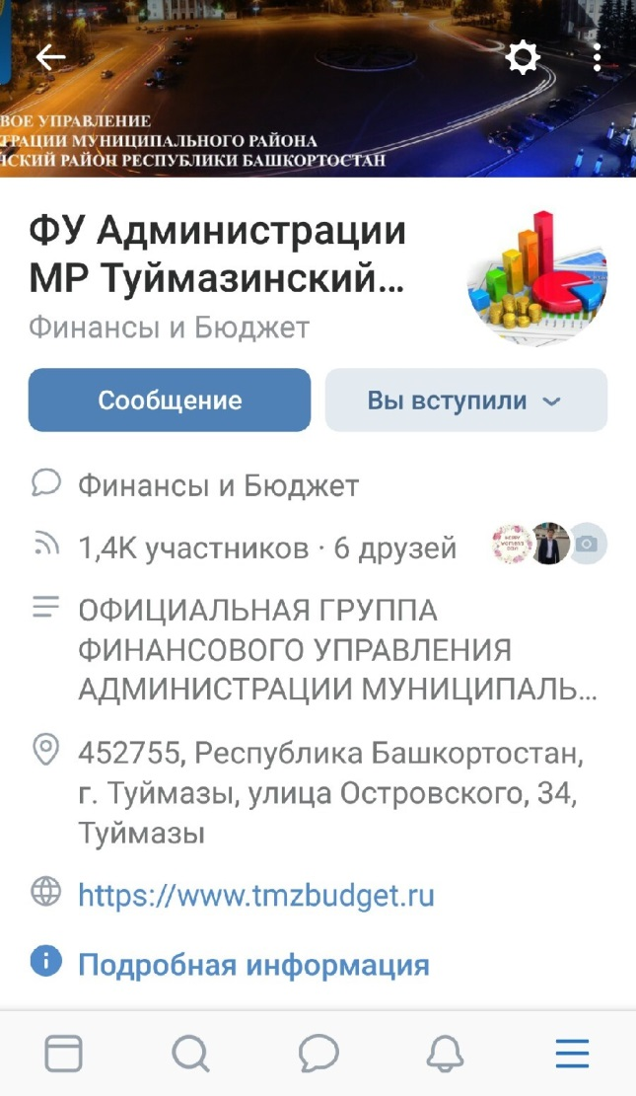
«Мобильный бюджет» муниципального района Туймазинский район Республики Башкортостан
Руководство пользователя
QR-код и прямая ссылка на приложение torbbps.ru/1/tmzbudget.apk
размещены в группе Финансового управления Администрации МР Туймазинский район Вконтакте –
vk.com/album-146203539_261995627.
Для запуска приложения нажмите на соответствующую иконку, которая расположена в меню мобильного устройства.
При нажатии на эту иконку открывается приветственное окно, кликнув на которое, выполняется переход в основное меню.
Переходы между разделами осуществляются кликом на раздел приложения и стандартную кнопку «Назад» мобильного устройства.

Slide 11
Спасибо за внимание!

